Slide 1
المحاضرة التاسعة
المجالات المغناطيسية

Slide 2
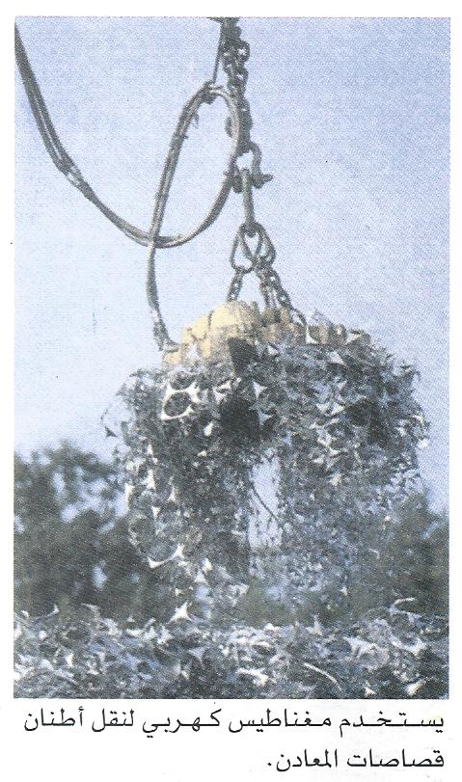
مقدمة :
كل مغناطيس مهما كان له قطبين يسمى الأول شمالياً والثاني جنوبياً. وتتجاذب الأقطاب المختلفة وتتنافر المتشابهة.
و اكتسبت الأقطاب أسماؤها بسبب الطريقة التي يسلكها المغناطيس في وجود الجاذبية الأرضية. فإذا علق مغناطيس حر الحركة أفقياً سيدور بحيث يشير أحد الأقطاب (الشمالي) جهة الشمال الجغرافي للأرض ويشير (الجنوبي) جهة الجنوب الجغرافي للأرض (وهي نفس فكرة البوصلة البسيطة).

Slide 3
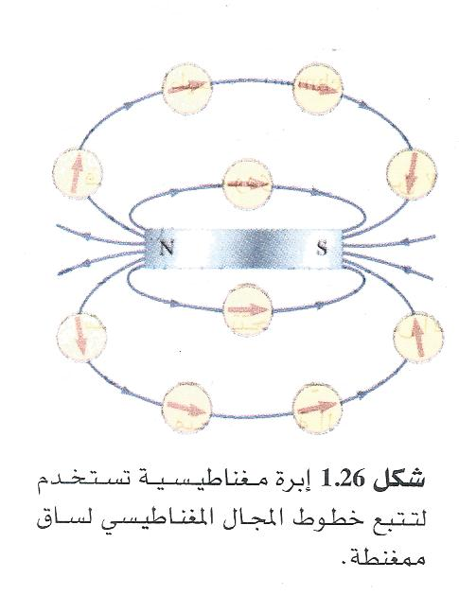
1*المجال المغناطيسي :
عرفنا أن المجال الكهربي يحيط بأي شحنة كهربية ساكنة أو متحركة. بالإضافة إلى ذلك فإن المنطقة المحيطة بأي شحنة كهربية متحركة تحتوي أيضاً على مجال مغناطيسي. يحيط المجال المغناطيسي أيضاً بأي مادة مغناطيسية.
وشاع استخدام الرمز B ليمثل المجال المغناطيسي. خطوط المجال خارج المغناطيس تبتعد عن القطب الشمالي وتقترب من القطب الجنوبي.

Slide 4

يمكننا تعريف المجال المغناطيسي B بدلالة القوة المغناطيسية F_{B} التي يؤثر بها المجال على جسيم الاختبار. باستخدام جسم مشحون يتحرك بسرعة v , وسنحصل على النتائج التالية :
مقدار F_{B} للقوة المغناطيسية المؤثرة على الجسيم تتناسب مع الشحنة q والسرعة v للجسيم.
مقدار واتجاه F_{B} يعتمد على سرعة الجسيم وعلى مقدار و إتجاه المجال المغناطيسي B.
عندما يتحرك جسيم مشحون موازياً لمتجه المجال المغناطيسي تكون القوة المغناطيسية المؤثرة على الجسيم صفراً.
عندما يكون متجه سرعة الجسيم يصنع زاوية 0 مع المجال المغناطيسي, تؤثر القوة المغناطيسية في اتجاه عمودي على كل من v و B بحيث تكون F_{B} عمودية على المستوى المكون من v و B (شكل 3.26a)
القوة المغناطيسية المؤثرة على شحنة موجبة تكون في عكس اتجاه القوة المغناطيسية المؤثرة شحنة سالبة تتحرك في نفس الاتجاه (شكل 3.26b).
مقدار القوة المغناطيسية المؤثرة على جسيم مشحون يتناسب مع sin حيث هي الزاوية التي يصنعها متجه سرعة الجسيم مع اتجاه B.

Slide 5
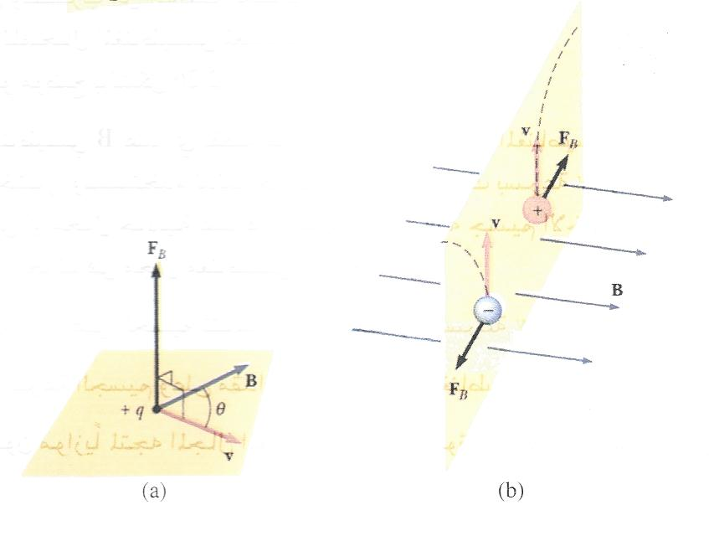
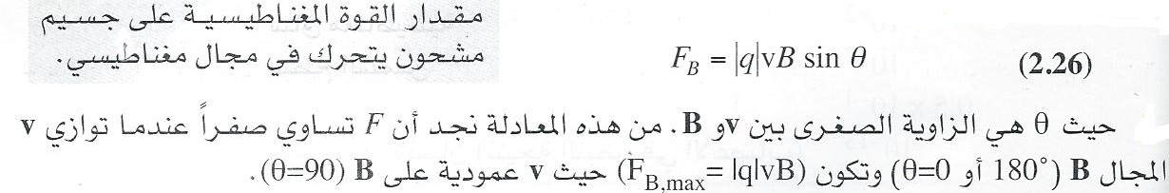
يمكن تلخيص هذه المشاهدات بكتابة القوة المغناطيسية على صورة:
F_{B} = qv x B
شكل 3.26
قيمة القوة المغناطيسية هي :

Slide 6


وحدات المجال المغناطيسي في النظام (SI) تسمى ”تسلا“ :
1T =
1T = 1
و الوحدات الغير قياسية هي جاوس (G) :
1 T =10⁴G

Slide 7
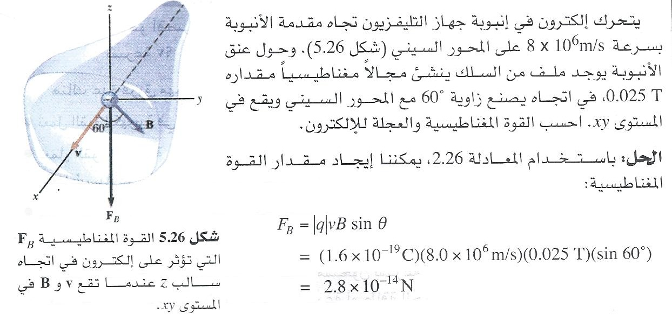
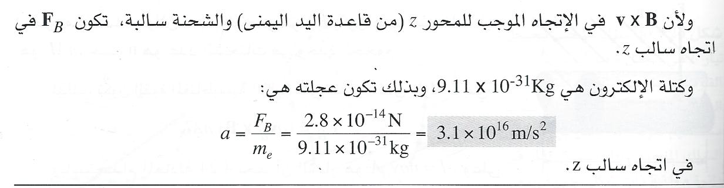
مثال (26-1): حركة إلكترون في مجال مغناطيسي

Slide 8
2*القوة المغناطيسية التي تؤثر على موصل يحمل تيارا:
عند مرور تيار في سلك فإن القوة الناتجة هي المجموع الإتجاهي للقوى المفردة الناتجة عن كل الشحنات المكونة للتيار.
فإذا اعتبرنا جزءاً من السلك مستقيماً طوله L ومساحة مقطعه A ويحمل تياراً I في مجال مغناطيسي منتظم B. القوة المغناطيسية المؤثرة على شحنة q تتحرك بسرعة تدفق v_{d} هي qv_{d}xB.
نضرب هذه القوة في عدد الشحنات في هذا الجزء من السلك , ولأن حجم العنصر هو LA يكون عدد الشحنات فيه هو nAL حيث n هو عدد الشحنات في وحدة الحجوم.

Slide 9
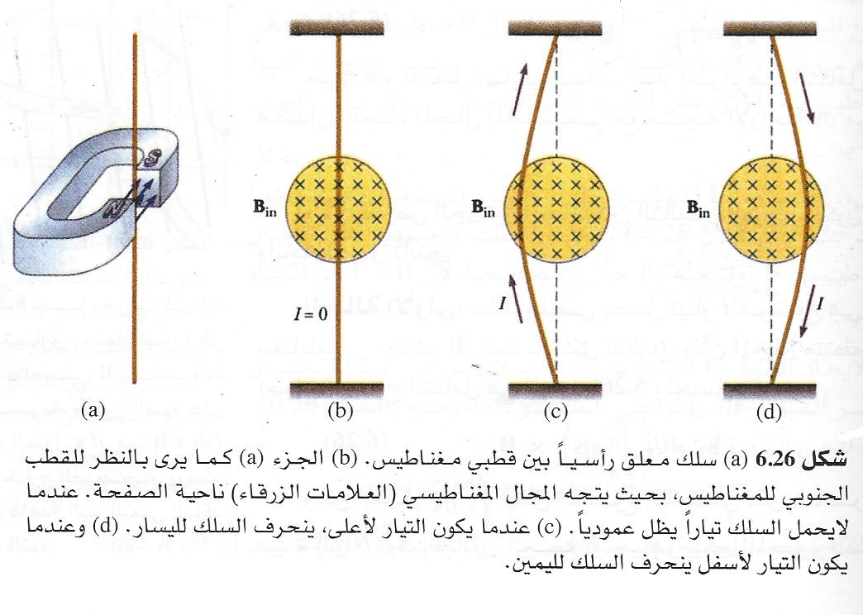

Slide 10
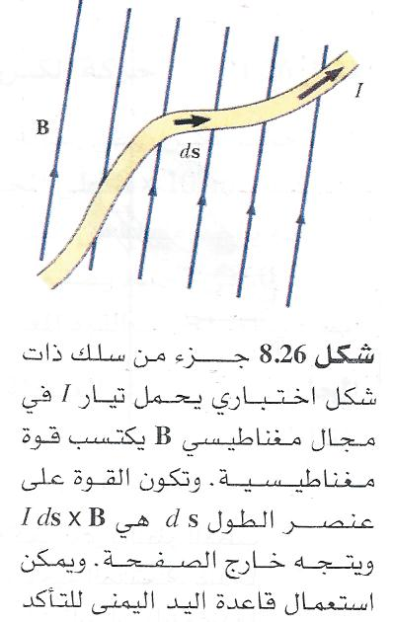
لإيجاد القوة المغناطيسية الكلية :
F_{B} = (qv_{d} x B) nAL
التيار هو I = nqv_{d}A إذاً :
= I L x B F_{B}
سلك مستقيم
هذه المعادلة تطبق فقط عندما يكون العنصر مستقيماً وفي مجال مغناطيسي منتظم.
إذا كان عنصر السلك شكله اختياري ومقطعه منتظم وفي مجال مغناطيسي كما بالشكل 8.26
حيث dF_{B} في اتجاه خارج الصفحة.
سلك منحني
dF_{B} = I ds x B

Slide 11
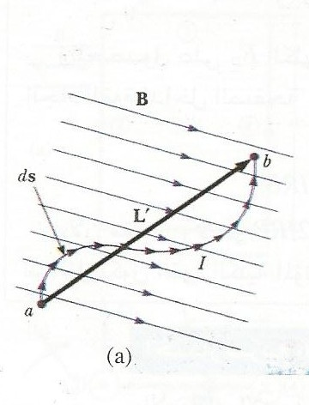


القوة الكلية F_{B} على طول السلك :
حيث a و b تمثلان نهاية السلك.
الحالتين الخاصتين فيهما مقدار واتجاه المجال ثابتين :
الحالة الأولى : سلك منحنى يحمل تيار I.
F_{B} = I ( ) x B
و لكن المقدار يمثل المجموع الإتجاهي لكل عناصر الطول من a إلى b . ومن قانون الجمع الإتجاهي يكون المجموع مساوياً للمتجه L’ . بحيث يتجه من a إلى b .
F_{B} = I
شكل 29-6 a
ولذلك تختصر المعادلة لتكون :
F_{B} = IL' x B

Slide 12
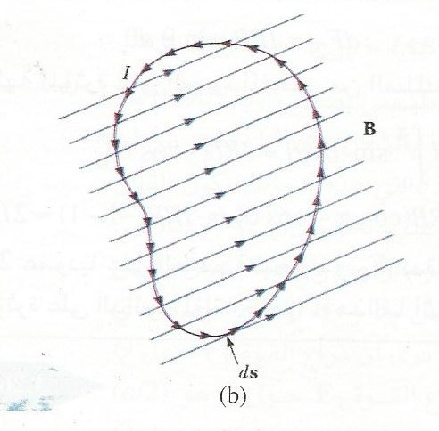

الحالة الثانية عندما تحمل دائرة مغلقة تيار I:
F_{B} = I ( ) x B
شكل 29-6 b
مجموع العناصر تمثل كثير أضلاع مغلق لذلك تكون المحصلة صفراً. أي أن = 0
وهذا يعني أن F_{B} = 0.

Slide 13
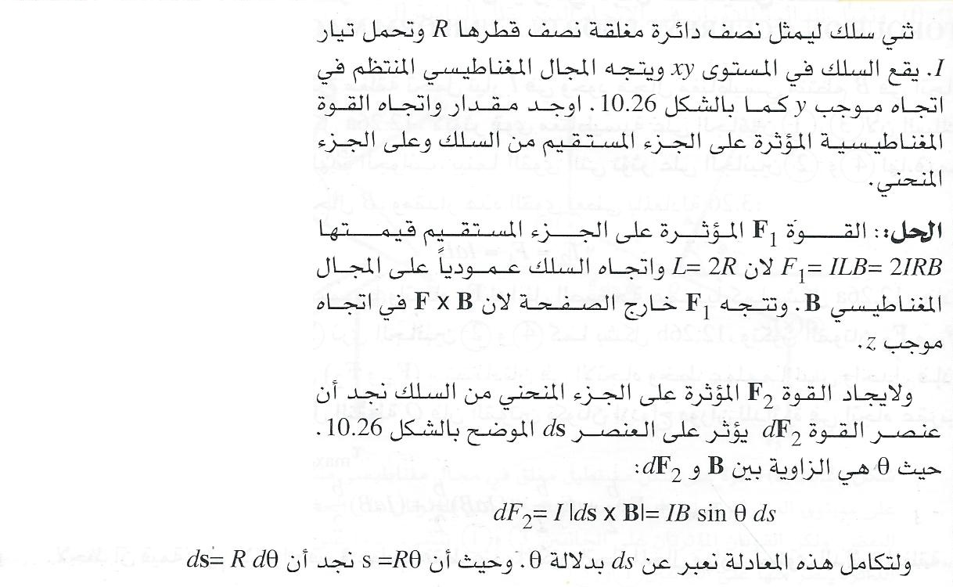
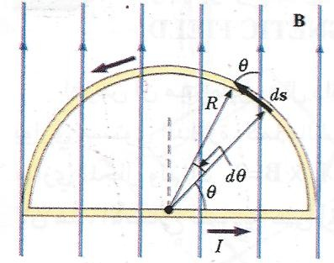
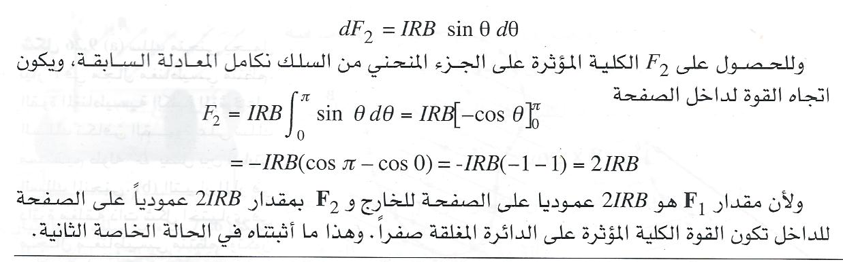
مثال (26-2): القوة المؤثرة على موصل نصف دائرة

Slide 14
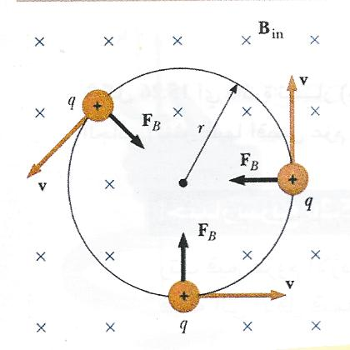
3*حركة جسيم مشحون في مجال مغناطيسي منتظم
عندما يتحرك جسيم موجب الشحنة في مجال مغناطيسي منتظم بسرعة ابتدائية اتجاهها العمودي على هذا المجال , وبفرض أن اتجاه المجال لداخل الصفحة كما بالشكل 16.26 فإن الجسيم يتحرك في دائرة تقع في مستوى عمودي على المجال المغناطيسي.

Slide 15
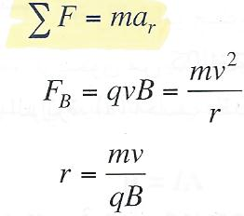


القوة المغناطيسية عمودية على على كل من v و B ومقدارها qvB. ولأن تشير دائما إلى مركز الدائرة فإنها تغير فقط اتجاه v ولا تغير من مقدارها. ويكون الدوران عكس دوران عقارب الساعة إذا كانت الشحنة موجبة ومع دوران عقارب الساعة إذا كانت سالبة.وكمساواة هذه القوة المغناطيسية بالقوة القطرية اللازمة لحفظ الشحنة في مسار دائري , ينتج :
والسرعة الزاوية :
زمن الدورة مساوياً المحيط مقسوماً على السرعة الخطية :

Slide 16
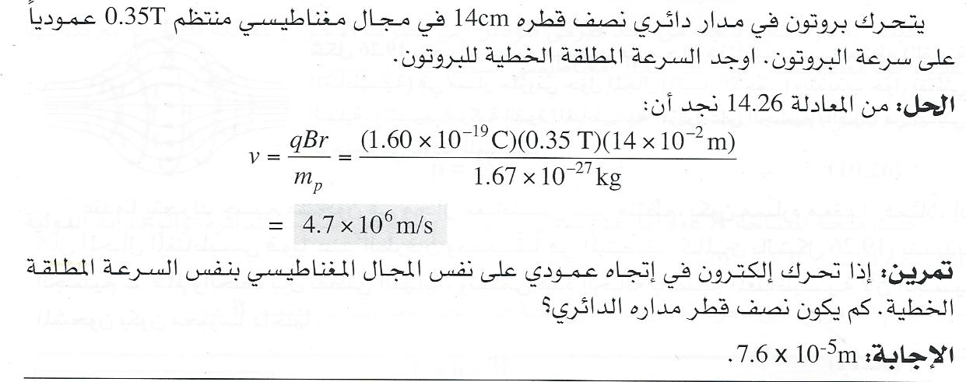
مثال (26-4): حركة بروتون عمودياً على مجال مغناطيسي منتظم

Slide 17
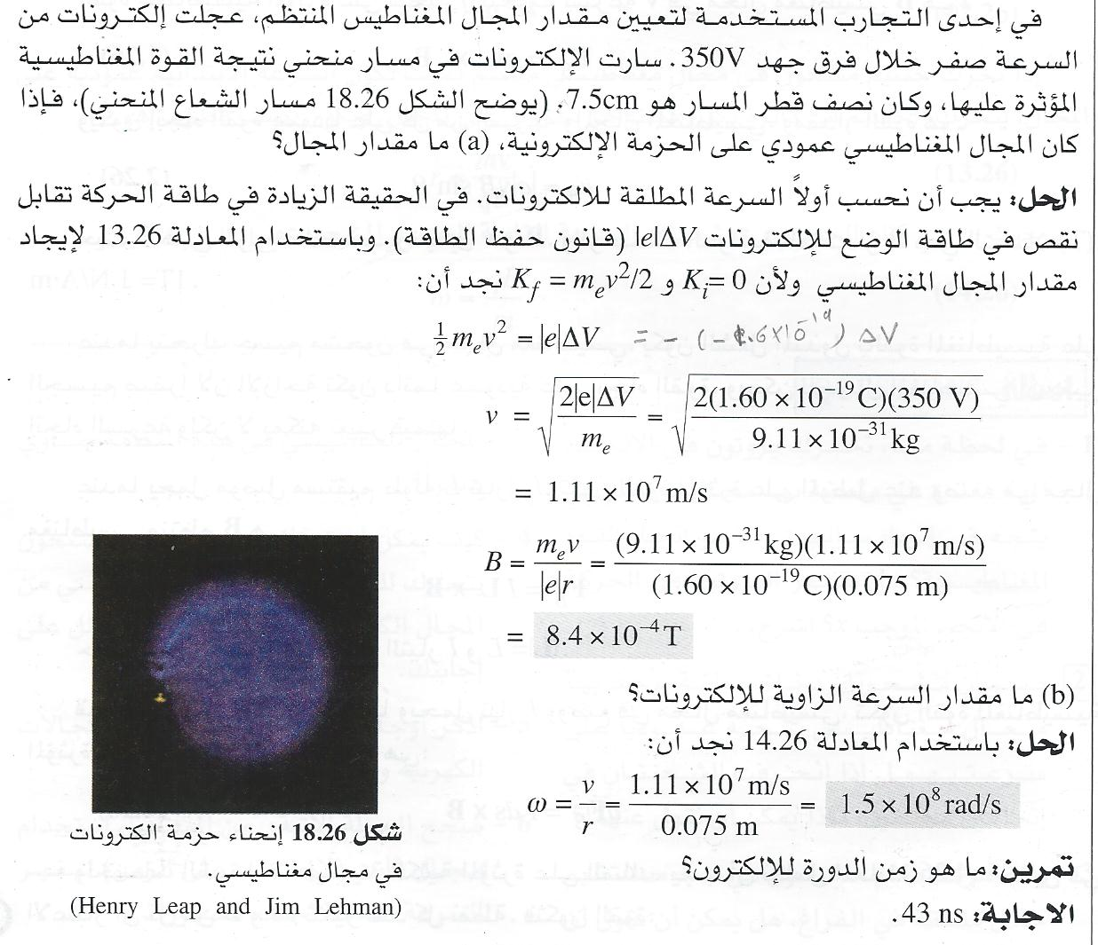
مثال (26-5): انحناء حزمة إلكترونية
= - (-1.6 x 10⁻¹⁴)

